Slide 1
Статистическое кодирование
Статистическое моделирование
Notes:
David Salomon, G. Motta, D. Bryant Data Compression The Complete Reference 2006
Дворкович В.П., Дворкович А.В. Цифровые видеоинформационные системы (теория и практика). - М.: Техносфера, 2012. - 1008 с
Семенюк В.В. Экономное кодирование дискретной информации. - СПб.: ИТМО, 2001.
Alexander O’Neill, Marcus Hutter, Wen Shao, Peter Sunehag. Adaptive Context Tree Weighting. – Proceedings of the Data Compression conference – January, 2012.
G. V. Cormack, R. N. S. Horspool. Data Compression Using Dynamic Markov Modeling. – The Computer Journal, vol. 30, №6. – 1987.

Slide 2
Задача статистического моделирования
Используется для оценки распределения вероятности символа
Для очередного символа рассматривается контекст
Должны определяться условные вероятности появления символов в этом контексте
На основе этих вероятностей символы кодируют с помощью префиксного или арифметического методов
Notes:
Моделирование (восстановление модели источника)
Контекстом принято называть последовательность символов непосредственно предшествующих некоторому символу в сообщении
Порядок контекста = длина контекста

Slide 3
Проблемы статистического моделирования
При использовании статической статистической модели статистика кодируемых данных может отличаться от тестовой; в статистическом моделировании применяется анализ уже закодированного текста
Потенциально возможному (пусть и не встреченному ранее) событию нельзя сопоставлять вероятность 0
Контекст более высокого порядка (то есть более длинный) обеспечивает более точное предсказание вероятности, но чаще приводит к ситуации, когда очередной символ не встречался в данном контексте
Notes:
Моделирование (восстановление модели источника)

Slide 4
Основные методы статистического моделирования
Метод PPM (предсказание по частичному совпадению)
Метод CTW (взвешивание с использованием контекстных деревьев)
Метод DMC (динамическая марковская компрессия)
Метод нейронных сетей

Slide 5
Метод PPM
Используются модели нескольких порядков
Модель порядка n служит для вычисления условной вероятности при контексте длины n
Если вероятность не может быть оценена из модели порядка n, кодируется 𝜀 (esc-символ) и производится переход к модели n – 1
Даже при контексте нулевой длины символ мог не встречаться. Модель порядка -1 применяет равномерное распределение для алфавита

Slide 6
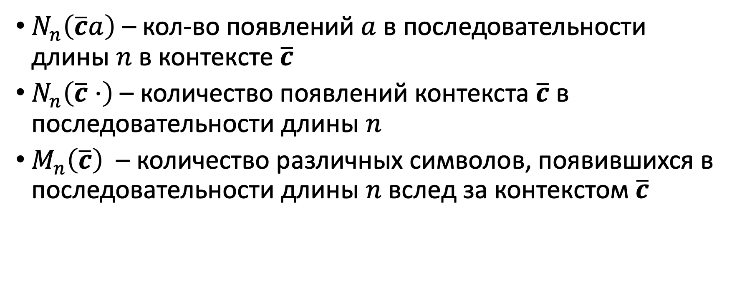
Термины и обозначения
$N_{n}\left(\overline{c}a\right)$ – кол-во появлений $a$ в последовательности длины $n$ в контексте $\overline{c}$
$N_{n}\left(\overline{c}⋅\right)$ – количество появлений контекста $\overline{c}$ в последовательности длины $n$
$M_{n}\left(\overline{c}\right)$ – количество различных символов, появившихся в последовательности длины $n$ вслед за контекстом $\overline{c}$

Slide 7

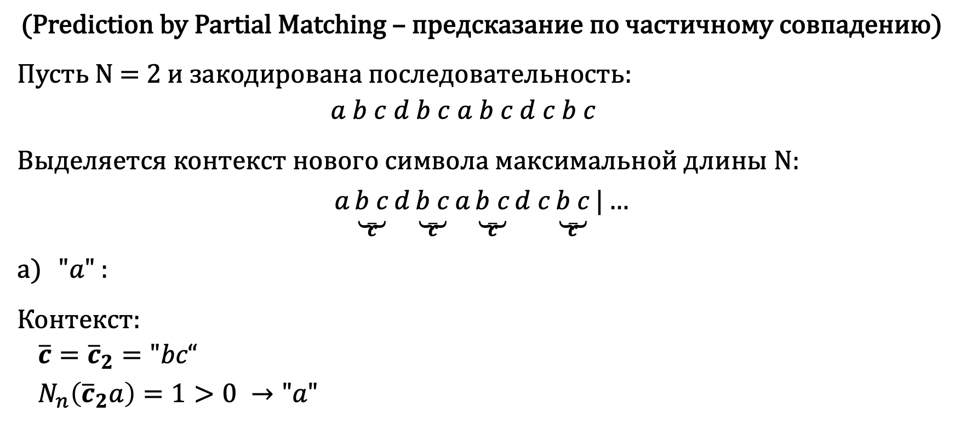




Метод PPM
(Prediction by Partial Matching – предсказание по частичному совпадению)
Пусть N = 2 и закодирована последовательность: $$a b c d b c a b c d c b c$$
Выделяется контекст нового символа максимальной длины N: $$a\underset{\overline{c}}{\underbrace{b c}}d\underset{\overline{c}}{\underbrace{b c}}a\underset{\overline{c}}{\underbrace{b c}}d c\underset{\overline{c}}{\underbrace{b c}}|…$$
$\text{"}a\text{"}$ :
Контекст: $$\overline{c}={\overline{c}}_{2}="bc“$$
$$N_{n}\left({\overline{c}}_{2}a\right)=1>0 →\text{"}a\text{"}$$
$$a \left(×1\right) \left(\hat{p}\left(a | {\overline{c}}_{2}\right)\right)$$
$$bc$$
$$d \left(×2\right) \left(\hat{p}\left(d | {\overline{c}}_{2}\right)\right)$$
$$N_{n}\left({\overline{c}}_{2}∙\right)=3$$
$$ε \left(\hat{p}\left(ε | {\overline{c}}_{2}\right)\right)$$
Notes:
Prediction by Partial Matching - предсказание по частичному совпадению
Вероятность появления символа всегда оценивается в текущем контексте какого-то одного порядка
Порядком контекста называется длина последовательности символов в контексте
Предположим, что к текущему моменту передана последовательность из $n$ символов источника информации ${\overline{x}}_{1}^{n}=(x_{1},…,x_{n})$, и следует передать символ $x_{n+1}$.
Сначала для оценки вероятности появления символа используется контекст достаточно высокого порядка (длина контекста ограничивается некоторым значением)
Для всех возможных значений символа $x_{n+1}$ вычисляются условные вероятности появления этого символа при уже известном контексте, определяемом последовательностью ${\overline{x}}_{n−d+1}^{n}=(x_{n−d+1},…,x_{n})$, наибольшей длины $d$, не превышающей заданного значения $D$. При этом выбираемая последовательность ${\overline{x}}_{n−d+1}^{n}$ такова, что последовательность символов уже встречалась в переданной информации ${\overline{x}}_{1}^{n}$.
Значение символа $x_{n+1}$ кодируется арифметическим кодом в соответствии с вычисленным условным распределением вероятностей и с учетом длины контекста $d≤D$.
Оценивается условная вероятность $\hat{p}\left(a | \overline{C}\right)$ появления символа $x_{n+1}=a$после контекста ${\overline{x}}_{n−d+1}^{n}=\left(x_{n−d+1},…,x_{n}\right)=\overline{c}$.

Slide 8

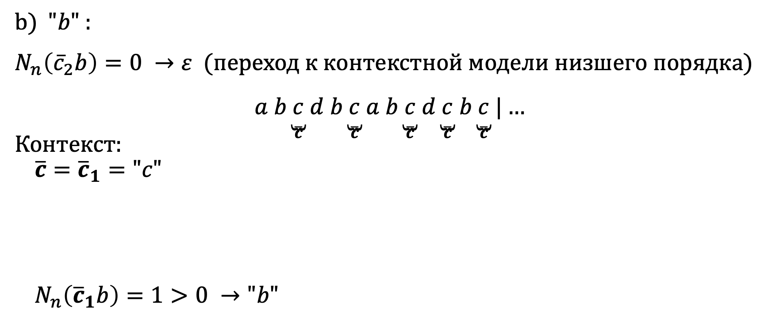





Метод PPM
$\text{"}b\text{"}$ :
$N_{n}\left({\overline{c}}_{2}b\right)=0 →ε$ (переход к контекстной модели низшего порядка)
$$a b\underset{\overline{c}}{\underbrace{c}}d b\underset{\overline{c}}{\underbrace{c}}a b\underset{\overline{c}}{\underbrace{c}}d\underset{\overline{c}}{\underbrace{c}}b\underset{\overline{c}}{\underbrace{c}}|…$$
Контекст:
$$\overline{c}={\overline{c}}_{1}="c"$$
$$N_{n}\left({\overline{c}}_{1}b\right)=1>0 →"b"$$
$$a \left(×1\right) \left(\hat{p}\left(a | {\overline{c}}_{1}\right)\right)$$
$$b \left(×1\right) \left(\hat{p}\left(b | {\overline{c}}_{1}\right)\right)$$
$$c$$
$$d \left(×2\right) \left(\hat{p}\left(d | {\overline{c}}_{1}\right)\right)$$
$$N_{n}\left({\overline{c}}_{1}⋅\right)=4$$
$$ε \left(\hat{p}\left(ε | {\overline{c}}_{1}\right)\right)$$
Notes:
Если кодируемый символ ранее в выбранном контексте не встречался, то кодирующее устройство генерирует код служебного символа перехода к контекстной модели следующего по убыванию порядка
В случае, если эта условная вероятность оказывается равной нулю, используется символ esc с вычисленной определенным образом вероятностью его появления, и длина контекста $d$ сокращается на единицу.

Slide 9

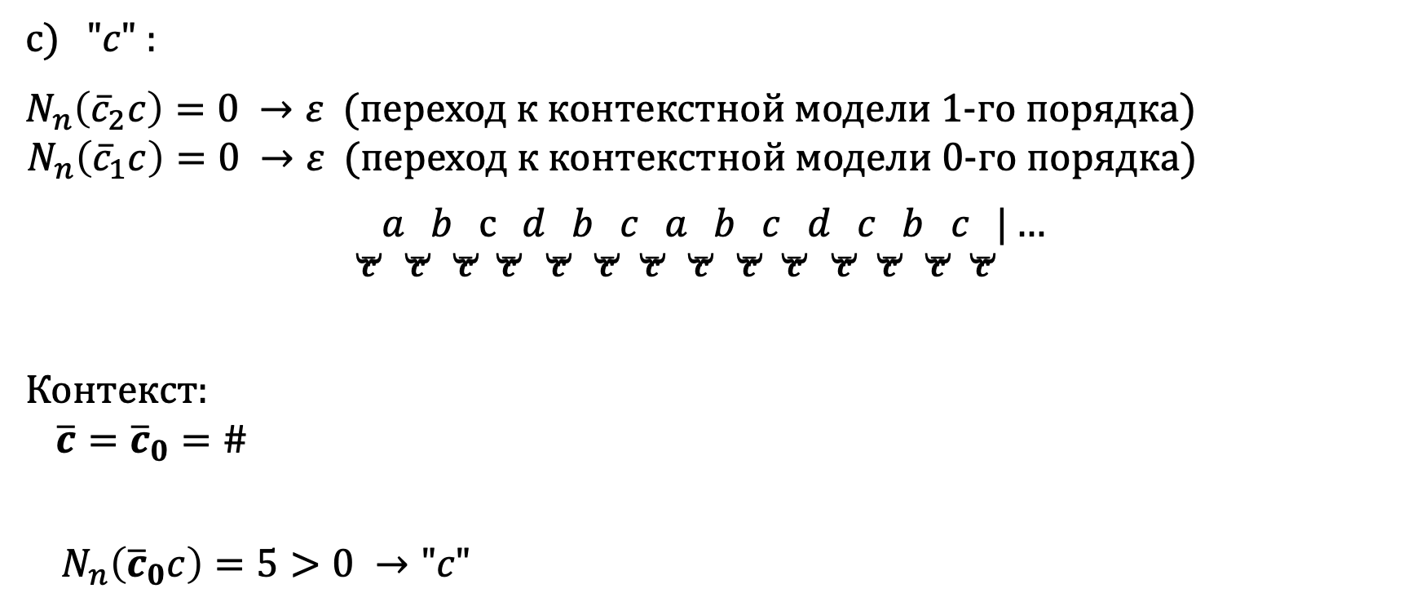






Метод PPM
$\text{"}c\text{"}$ :
$N_{n}\left({\overline{c}}_{2}c\right)=0 →ε$ (переход к контекстной модели 1-го порядка) $N_{n}\left({\overline{c}}_{1}c\right)=0 →ε$ (переход к контекстной модели 0-го порядка)
$$\underset{\overline{c}}{\underbrace{ }}a\underset{\overline{c}}{\underbrace{ }}b\underset{\overline{c}}{\underbrace{ }}с\underset{\overline{c}}{\underbrace{ }}d\underset{\overline{c}}{\underbrace{ }}b\underset{\overline{c}}{\underbrace{ }}c\underset{\overline{c}}{\underbrace{ }}a\underset{\overline{c}}{\underbrace{ }}b\underset{\overline{c}}{\underbrace{ }}c\underset{\overline{c}}{\underbrace{ }}d\underset{\overline{c}}{\underbrace{ }}c\underset{\overline{c}}{\underbrace{ }}b\underset{\overline{c}}{\underbrace{ }}c\underset{\overline{c}}{\underbrace{ }}|…$$
Контекст: $$\overline{c}={\overline{c}}_{0}=\#$$
$$N_{n}\left({\overline{c}}_{0}c\right)=5>0 →"c"$$
$$a \left(×2\right) \left(\hat{p}\left(a | {\overline{c}}_{0}\right)\right)$$
$$b \left(×4\right) \left(\hat{p}\left(b | {\overline{c}}_{0}\right)\right)$$
$$\#$$
$$c \left(×5\right) \left(\hat{p}\left(c | {\overline{c}}_{0}\right)\right)$$
$$N_{n}\left({\overline{c}}_{0}⋅\right)=N_{n}\left(⋅\right)=13$$
$$d \left(×2\right) \left(\hat{p}\left(d | {\overline{c}}_{0}\right)\right)$$
$$ε \left(\hat{p}\left(ε | {\overline{c}}_{0}\right)\right)$$
Notes:
Рекурсия продолжается до тех пор, пока символ не будет передан, либо длина контекста не окажется равной нулю.

Slide 10
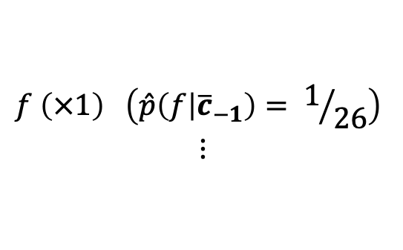
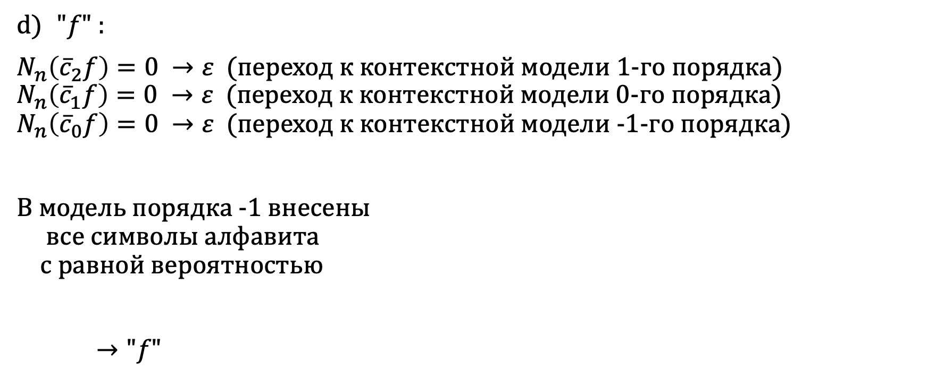
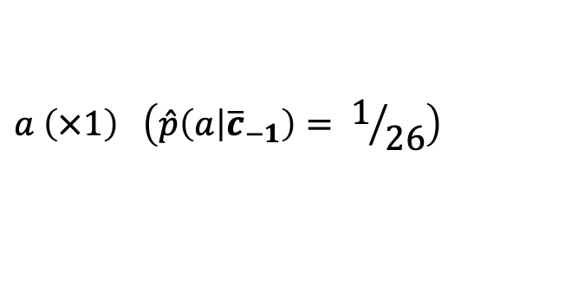
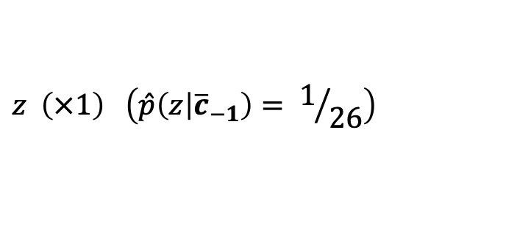
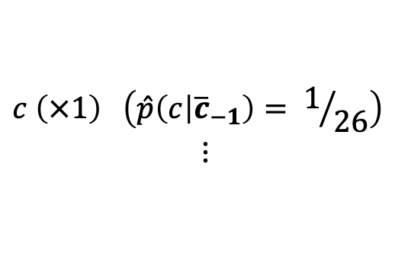
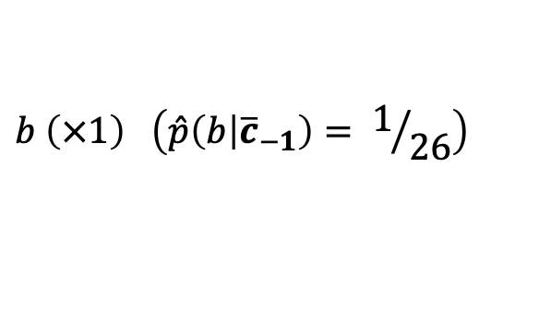
Метод PPM
$\text{"}f\text{"}$ :
$N_{n}\left({\overline{c}}_{2}f\right)=0 →ε$ (переход к контекстной модели 1-го порядка) $N_{n}\left({\overline{c}}_{1}f\right)=0 →ε$ (переход к контекстной модели 0-го порядка) $N_{n}\left({\overline{c}}_{0}f\right)=0 →ε$ (переход к контекстной модели -1-го порядка)
В модель порядка -1 внесены все символы алфавита с равной вероятностью
$→"f"$
$$a \left(×1\right) \left(\hat{p}\left(a | {\overline{c}}_{−1}\right)= 1/{26}\right)$$
$$b \left(×1\right) \left(\hat{p}\left(b | {\overline{c}}_{−1}\right)= 1/{26}\right)$$
$$c \left(×1\right) \left(\hat{p}\left(c | {\overline{c}}_{−1}\right)= 1/{26}\right)$$
$$⋮$$
$$f \left(×1\right) \left(\hat{p}\left(f | {\overline{c}}_{−1}\right)= 1/{26}\right)$$
$$⋮$$
$$z \left(×1\right) \left(\hat{p}\left(z | {\overline{c}}_{−1}\right)= 1/{26}\right)$$
Notes:
Для гарантии завершения процесса переходов вводится дополнительная модель «минус первого» порядка, при котором появление всех символов информационного алфавита оценивается с равной вероятностью

Slide 11
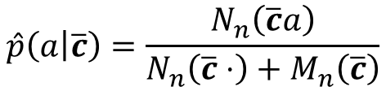
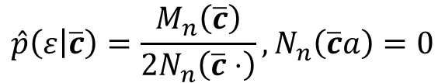
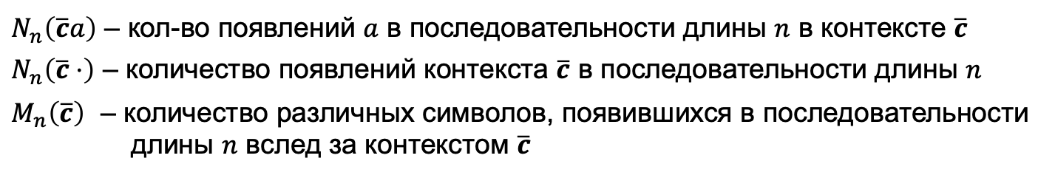
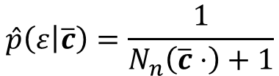
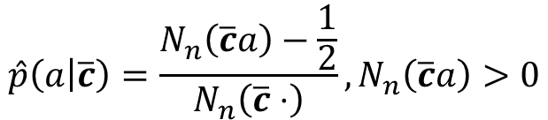
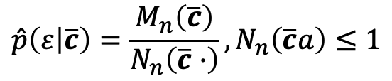
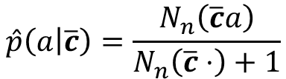
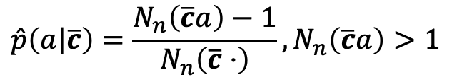
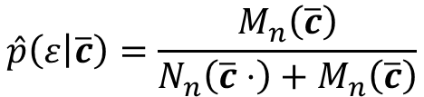
Метод PPM: разновидности
Варианты метода различаются способом оценки вероятностей:
$$\hat{p}\left(a | \overline{c}\right)=\frac{N_{n}\left(\overline{c}a\right)}{N_{n}\left(\overline{c}⋅\right)+1}$$
$$\hat{p}\left(a | \overline{c}\right)=\frac{N_{n}\left(\overline{c}a\right)−1}{N_{n}\left(\overline{c}⋅\right)},N_{n}\left(\overline{c}a\right)>1$$
PPMA:
PPMB:
$$\hat{p}\left(ε | \overline{c}\right)=\frac{1}{N_{n}\left(\overline{c}⋅\right)+1}$$
$$\hat{p}\left(ε | \overline{c}\right)=\frac{M_{n}\left(\overline{c}\right)}{N_{n}\left(\overline{c}⋅\right)}, N_{n}\left(\overline{c}a\right)≤1$$
$$\hat{p}\left(a | \overline{c}\right)=\frac{N_{n}\left(\overline{c}a\right)}{N_{n}\left(\overline{c}⋅\right)+M_{n}\left(\overline{c}\right)}$$
$$\hat{p}\left(a | \overline{c}\right)=\frac{N_{n}\left(\overline{c}a\right)−\frac{1}{2}}{N_{n}\left(\overline{c}⋅\right)},N_{n}\left(\overline{c}a\right)>0$$
PPMC:
PPMD:
$$\hat{p}\left(ε | \overline{c}\right)=\frac{M_{n}\left(\overline{c}\right)}{N_{n}\left(\overline{c}⋅\right)+M_{n}\left(\overline{c}\right)}$$
$$\hat{p}\left(ε | \overline{c}\right)=\frac{M_{n}\left(\overline{c}\right)}{2N_{n}\left(\overline{c}⋅\right)}, N_{n}\left(\overline{c}a\right)=0$$
$N_{n}\left(\overline{c}a\right)$ – кол-во появлений $a$ в последовательности длины $n$ в контексте $\overline{c}$
$N_{n}\left(\overline{c}⋅\right)$ – количество появлений контекста $\overline{c}$ в последовательности длины $n$
$M_{n}\left(\overline{c}\right)$ – количество различных символов, появившихся в последовательности длины $n$ вслед за контекстом $\overline{c}$
Notes:
$N_{n}\left(\overline{c}⋅\right)$ учитывает возникновения последовательности цэ именно в качестве контекста, то есть текущее возникновение в качестве контекста для нового символа не считается
Модель A предполагает выделение эксейп-символу частоты 1, соответственно его вероятность безусловно падает
Остальные модели повышают его вероятность кратно числу встреченных символов: чем чаще встречалась ситуация, что в контексте впервые встречен (а затем добавлен) символ, тем более вероятно ожидать, что такая ситуация повторится (можно считать, что у esc тоже накапливается частота). Таким изменением получаем модель C
Модель B расценивает однократное появление как случайность и не приписывает вероятности символу (не добавляет в модель)
Модель D – это компромисс между B и C: из вероятности вычитается не 1, а ½, поэтому встреченный единожды имеет вероятность в текущей модели, но маленькую
PPMP – оценка вероятности $ε$ с помощью распределения Пуассона
PPMX – её приближение, ограниченное первым членом в сумме (подробнее можно найти в Сэломоне)
Эти сложные варианты дают лучшие, но немногим, результаты относительно предыдущих.
Версии C и D чуть лучше, чем A и B
В целом результаты различаются слабо, главное – основа метода

Slide 12











Метод PPM
Повышение определённости: «правило исключений»
Пусть кодируется символ b Контекстная модель уровня 2:
Контекстная модель уровня 1:
Также из уровня -1 исключаются символы, встретившиеся в тексте
$$a \left(×1\right) \left(\hat{p}\left(a | {\overline{c}}_{2}\right)\right)$$
$$bc$$
$$d \left(×2\right) \left(\hat{p}\left(d | {\overline{c}}_{2}\right)\right)$$
$$N_{n}\left({\overline{c}}_{2}∙\right)=3$$
$$ε \left(\hat{p}\left(ε | {\overline{c}}_{2}\right)\right)$$
$$M_{n}\left({\overline{c}}_{2}\right)=2$$
$$a \left(×1\right) \left(\hat{p}\left(a | {\overline{c}}_{1}\right)\right)$$
$$b \left(×1\right) \left(\hat{p}\left(b | {\overline{c}}_{1}\right)\right)$$
$$c$$
$$d \left(×2\right) \left(\hat{p}\left(d | {\overline{c}}_{1}\right)\right)$$
$$N_{n}\left({\overline{c}}_{1}⋅\right)= 4 1$$
$$ε \left(\hat{p}\left(ε | {\overline{c}}_{1}\right)\right)$$
$$M_{n}\left({\overline{c}}_{1}\right)= 3 1$$
Notes:
Поскольку на предыдущем уровне был закодирован esc, кодируемый символ не a и не d. Их нужно исключить из рассмотрения, будто их и не было.
Символы, которые уже кодировались, уже окажутся хотя бы на 0 уровне, поэтому исключаются из -1.
Для хранения всей этой информации нужно много оперативной памяти

Slide 13
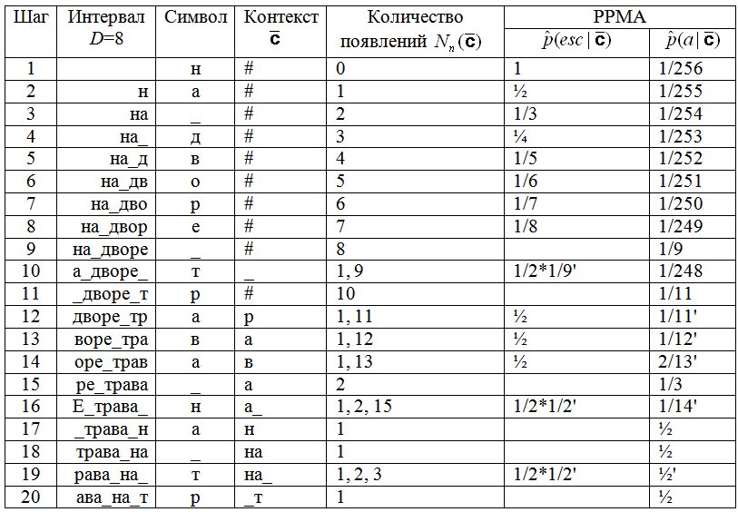
Метод PPMА
I = ⎡34,47 + 149,83⎤ = 185 бит
Notes:
Штрихи говорят о пересчёте в связи с знаниями о символах, которые точно не передаются
I = ⎡34,47 + 149,83⎤ = 185 бит
Пример для ограничения длины 8

Slide 14
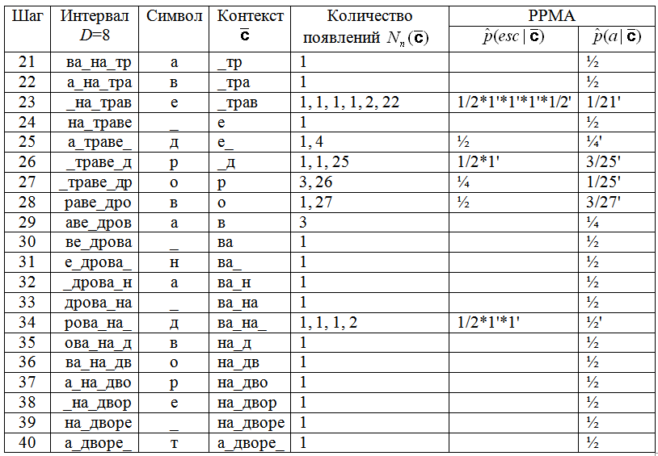
Метод PPMА

Slide 15

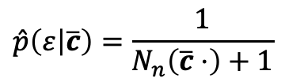
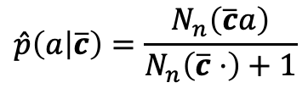
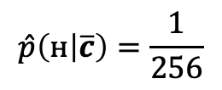

Метод PPMА
$$\hat{p}\left(a | \overline{c}\right)=\frac{N_{n}\left(\overline{c}a\right)}{N_{n}\left(\overline{c}⋅\right)+1}$$
$$\hat{p}\left(ε | \overline{c}\right)=\frac{1}{N_{n}\left(\overline{c}⋅\right)+1}$$
Уровень 0
Уровень -1
Символ | Кол-во
(-) | (-)
(0) | 0
Символ
а
б
…
н
…
(256)
$$\hat{p}\left(ε | \overline{c}\right)=1$$
$$\hat{p}\left(н | \overline{c}\right)=\frac{1}{256}$$
$$a=\text{"}\text{н}"$$
$$\overline{c}=\#$$
$$ε→"н"$$
Notes:
На самом деле, всегда, если модель некоторого порядка пуста, в ней вероятность эксейп-символа равна единице, то есть его кодирование не удлиняет выходного кода (и не меняет состояния арифметика) и безусловно происходит переход вниз до непустой модели. Поэтому на слайдах мы будем рассматривать модели от высшей из непустых (при заданном контексте), в начале это всегда -1

Slide 16

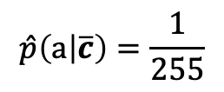
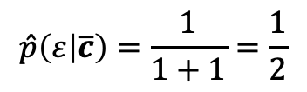
Метод PPMА
$$\hat{p}\left(a | \overline{c}\right)=\frac{N_{n}\left(\overline{c}a\right)}{N_{n}\left(\overline{c}⋅\right)+1}$$
$$\hat{p}\left(ε | \overline{c}\right)=\frac{1}{N_{n}\left(\overline{c}⋅\right)+1}$$
Уровень 0
Уровень -1
Символ | Кол-во
н | 1
(1) | 1
Символ
а
б
…
( н )
…
(255)
$$\hat{p}\left(а | \overline{c}\right)=\frac{1}{255}$$
$$\hat{p}\left(ε | \overline{c}\right)=\frac{1}{1+1}=\frac{1}{2}$$
$$a=\text{"}\text{а}"$$
$$\overline{c}=\#$$
$$ε→"а"$$
Notes:
Здесь 0 – первая непустая модель

Slide 17

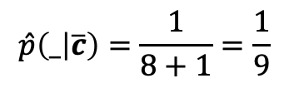
Метод PPMА
$$\hat{p}\left(a | \overline{c}\right)=\frac{N_{n}\left(\overline{c}a\right)}{N_{n}\left(\overline{c}⋅\right)+1}$$
$$\hat{p}\left(ε | \overline{c}\right)=\frac{1}{N_{n}\left(\overline{c}⋅\right)+1}$$
Уровень 0
Символ | Кол-во
а | 1
в | 1
д | 1
е | 1
н | 1
о | 1
р | 1
_ | 1
(8) | 8
$$a=\text{"}\text{_}"$$
$$\overline{c}=\#$$
$$"_"$$
$$\hat{p}\left(_ | \overline{c}\right)=\frac{1}{8+1}=\frac{1}{9}$$

Slide 18
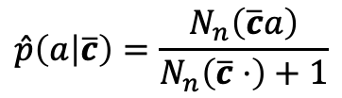
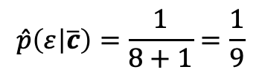
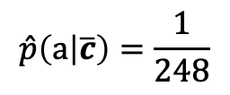

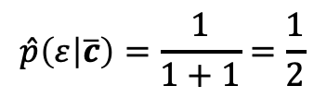
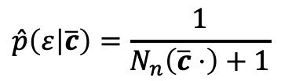
Метод PPMА
$$\hat{p}\left(a | \overline{c}\right)=\frac{N_{n}\left(\overline{c}a\right)}{N_{n}\left(\overline{c}⋅\right)+1}$$
$$\hat{p}\left(ε | \overline{c}\right)=\frac{1}{N_{n}\left(\overline{c}⋅\right)+1}$$
Уровень 1
Уровень 0
Уровень -1
Контекст | Символ | Кол-во
_ | д | 1
 | (1) | 1
Символ | Кол-во
а | 1
в | 1
( д ) | ( 1 )
е | 1
н | 1
о | 1
р | 1
_ | 2
(7) | 8
Символ
( а )
б
…
( н )
…
т
…
(248)
$$\hat{p}\left(ε | \overline{c}\right)=\frac{1}{1+1}=\frac{1}{2}$$
$$a=\text{"}\text{т}"$$
$$\overline{c}="_"$$
$$ε→ε→"т"$$
$$\hat{p}\left(ε | \overline{c}\right)=\frac{1}{8+1}=\frac{1}{9}$$
$$\hat{p}\left(а | \overline{c}\right)=\frac{1}{248}$$
Notes:
Здесь впервые встречается контекст, для которого модель первого уровня непуста, однако совпадения в ней не найдено, поэтому идём ниже

Slide 19

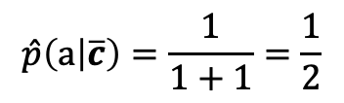
Метод PPMА
$$\hat{p}\left(a | \overline{c}\right)=\frac{N_{n}\left(\overline{c}a\right)}{N_{n}\left(\overline{c}⋅\right)+1}$$
$$\hat{p}\left(ε | \overline{c}\right)=\frac{1}{N_{n}\left(\overline{c}⋅\right)+1}$$
Уровень 4
Контекст | Символ | Кол-во
_тра | в | 1
 | (1) | 1
$$\hat{p}\left(а | \overline{c}\right)=\frac{1}{1+1}=\frac{1}{2}$$
$$a=\text{"}\text{в}"$$
$$\overline{c}="_тра"$$
$$"в"$$

Slide 20
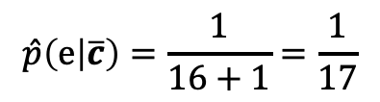
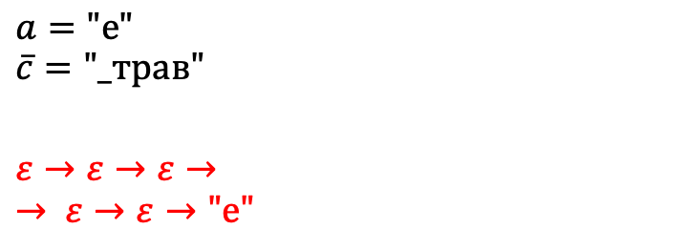
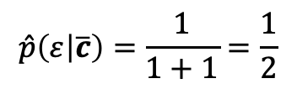
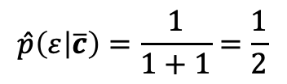
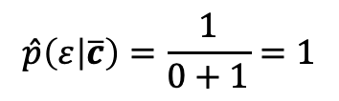
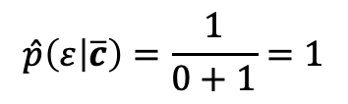
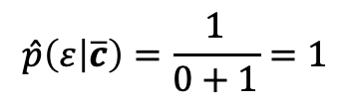
Статистическое моделирование Метод PPMА
$$\hat{p}\left(a | \overline{c}\right)=\frac{N_{n}\left(\overline{c}a\right)}{N_{n}\left(\overline{c}⋅\right)+1}$$
$$\hat{p}\left(ε | \overline{c}\right)=\frac{1}{N_{n}\left(\overline{c}⋅\right)+1}$$
1/17’
Уровень 5
Уровень 4
Уровень 3
Уровень 0
К-т | С-л | К-во
_трав | a | 1
 | (1) | 1
К-т | С-л | К-во
трав | ( а ) | ( 1 )
 | (0) | 0
К-т | С-л | К-во
рав | ( а ) | ( 1 )
 | (0) | 0
С-л | К-во
( а ) | ( 5 )
в | 3
д | 1
е | 1
н | 2
( о ) | ( 1 )
р | 3
т | 2
_ | 4
(7) | 22
$$\hat{p}\left(ε | \overline{c}\right)=\frac{1}{1+1}=\frac{1}{2}$$
$$\hat{p}\left(ε | \overline{c}\right)=\frac{1}{0+1}=1$$
$$\hat{p}\left(ε | \overline{c}\right)=\frac{1}{0+1}=1$$
Уровень 2
Уровень 1
$$a=\text{"}\text{е}"$$
$$\overline{c}="_трав"$$
$$ε→ε→ε→ \\ → ε→ε→"е"$$
К-т | С-л | К-во
в | ( а ) | ( 1 )
 | о | 1
 | (1) | 1
К-т | С-л | К-во
ав | ( а ) | ( 1 )
 | (0) | 0
$$\hat{p}\left(ε | \overline{c}\right)=\frac{1}{0+1}=1$$
$$\hat{p}\left(ε | \overline{c}\right)=\frac{1}{1+1}=\frac{1}{2}$$
$$\hat{p}\left(е | \overline{c}\right)=\frac{1}{16+1}=\frac{1}{17}$$

Slide 21
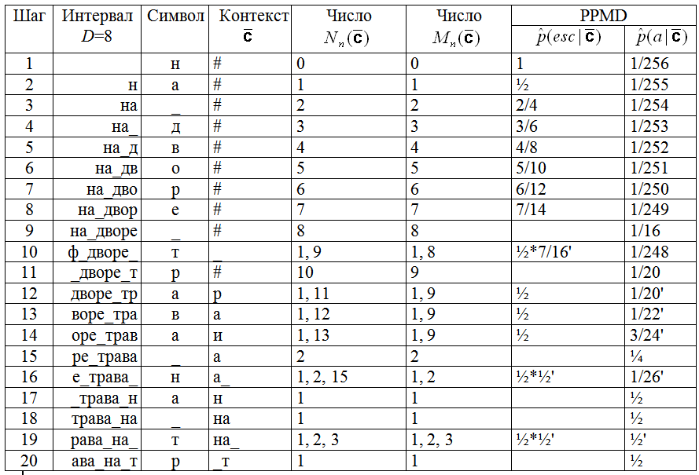
Метод PPMD
I = ⎡23,78 + 158,32⎤ = 183 бита

Slide 22
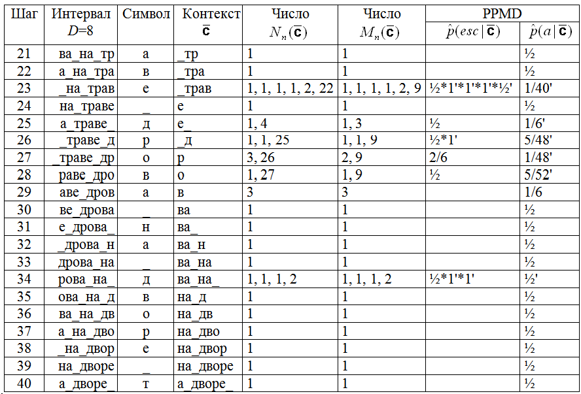
Метод PPMD

Slide 23
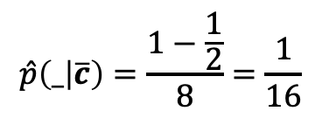
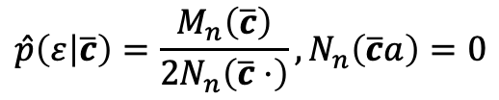
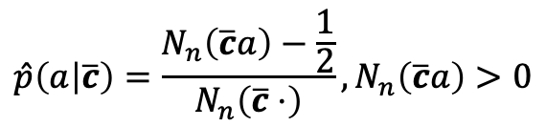
Метод PPMD
$$\hat{p}\left(a | \overline{c}\right)=\frac{N_{n}\left(\overline{c}a\right)−\frac{1}{2}}{N_{n}\left(\overline{c}⋅\right)},N_{n}\left(\overline{c}a\right)>0$$
$$\hat{p}\left(ε | \overline{c}\right)=\frac{M_{n}\left(\overline{c}\right)}{2N_{n}\left(\overline{c}⋅\right)}, N_{n}\left(\overline{c}a\right)=0$$
Уровень 0
Символ | Кол-во
а | 1
в | 1
д | 1
е | 1
н | 1
о | 1
р | 1
_ | 1
(8) | 8
$$a=\text{"}\text{_}"$$
$$\overline{c}=\#$$
$$"_"$$
$$\hat{p}\left(_ | \overline{c}\right)=\frac{1−\frac{1}{2}}{8}=\frac{1}{16}$$

Slide 24
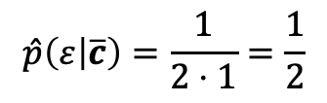



Метод PPMD
$$\hat{p}\left(a | \overline{c}\right)=\frac{N_{n}\left(\overline{c}a\right)−\frac{1}{2}}{N_{n}\left(\overline{c}⋅\right)},N_{n}\left(\overline{c}a\right)>0$$
$$\hat{p}\left(ε | \overline{c}\right)=\frac{M_{n}\left(\overline{c}\right)}{2N_{n}\left(\overline{c}⋅\right)}, N_{n}\left(\overline{c}a\right)=0$$
Уровень 1
Уровень 0
Уровень -1
Контекст | Символ | Кол-во
_ | д | 1
 | (1) | 1
Символ | Кол-во
а | 1
в | 1
( д ) | ( 1 )
е | 1
н | 1
о | 1
р | 1
_ | 2
(7) | 8
Символ
( а )
б
…
( н )
…
т
…
(248)
$$\hat{p}\left(ε | \overline{c}\right)=\frac{1}{2⋅1}=\frac{1}{2}$$
$$a=\text{"}\text{т}"$$
$$\overline{c}="_"$$
$$ε→ε→"т"$$
$$\hat{p}\left(ε | \overline{c}\right)=\frac{7}{2⋅8}=\frac{7}{16}$$
$$\hat{p}\left(а | \overline{c}\right)=\frac{1}{248}$$
Notes:
А_дворе

Slide 25

PPM: выбор максимального порядка
PPM*, PPMZ – модификации, приспособленные к отсутствию ограничения максимального порядка
Notes:
Оптимум на длине около 5-6, эти значения обычно и применяются
На самом деле, можно использовать и неограниченную исходно длину контекста, однако на практике это требует существенного усложения структур хранения и дополнительной памяти. Подобное улучшение даёт дополнительно около 6% сжатия относительно PPMC

Slide 26
Метод PPM: преимущества и недостатки
+ Высокая эффективность
+ Допускает быстрые реализации
Не всегда оправданная модель вероятности
Высокие требования к вычислительным ресурсам (даже для ускоренной модификации Fast PPM)

Slide 27
Метод PPM: практическое применение
Применяется главным образом для компрессии текстовых данных. Наиболее известные архиваторы, использующие вариации PPM: RAR, 7Zip, WinZip и т. д.

Slide 28

Метод CTW (формальное определение)
(Context Tree Weighting – взвешивание с применением контекстных деревьев)
Работает с двоичными данными, но может быть расширен на произвольный алфавит
Контекстом в данном алгоритме является суффикс обработанной части входящей последовательности
Строится бинарное дерево с множеством суффиксов, отвечающих следующему требованию: множество должно содержать ровно один суффикс любой строки длины $D$, порождаемой источником (уникально-суффиксный код)
Каждому суффиксу множества ставится параметр $θ$ – вероятность появления единицы в контексте данного суффикса, соответственно, $(1− θ)$– вероятность появления нуля
Notes:
Суффиксом последовательности $u_{−l+1}u_{−l+2}u_{−l+3}…u_{0}$ длины $l$называется такая последовательность $u_{−k+1}^{′}u_{−k+2}^{′}u_{−k+3}^{′}$…$u_{0}^{′}$ длины $k,$ для которой справедливы следующие утверждения:
$l≥k$
$u_{−i}^{′}$=${ u}_{−i}$ для любого $i∊(0;k−1)$

Slide 29

Оценка вероятности (двоичный случай)
Начнём с упрощённого случая, когда у источника нет памяти. Тогда мы могли бы из контекста извлекать только частоты и оценивать (безусловную) вероятность по эмпирическому определению: пусть в контексте $x_{1}^{t}$ длины t было a нулей и b единиц, тогда: $$P_{e}\left(x_{n}=0 | x_{1}^{n}\right)=\frac{a}{b+a}, P_{e}\left(x_{n}=1 | x_{1}^{n}\right)=\frac{b}{b+a},$$
где $x_{1}^{n}$ – текущая последовательность из n символов, а $x_{n}$ – следующий символ. Однако возникают проблемы, если одна из частот равна 0. Вариантом решения является оценка Кричевского-Трофимова:
$$P_{e}\left(x_{n}=0 | x_{1}^{n}\right)=\frac{a+\frac{1}{2}}{a+b+1}, P_{e}\left(x_{n}=0 | x_{1}^{n}\right)=\frac{b+\frac{1}{2}}{a+b+1}.$$
Notes:
Могли бы = имело бы смысл, так как предполагается, что контекст не внесёт определённости дополнительно к простому частотному анализу

Slide 30

Определение вероятности бита
Только что мы определили оценку распределения вероятностей очередного бита в некотором контексте. Например, для
011101100|1
Из контекста будет определена и использована вероятность: $$P_{e}\left(x_{n}=1 | x_{1}^{9}\right)=0,55$$
Notes:
Опираясь на данное свойство и то, что вероятность двоичной последовательности связана условными вероятностями:
$$P_{e}\left(x_{1:n}\right)=P_{e}\left(x_{n} | x_{1:\left(n−1\right)}\right)×P_{e}\left(x_{1:\left(n−1\right)}\right),$$
для любого n в любой последовательности $x_{n}$, получаем следующую формулу вероятности последовательности из $a$нулей и $b$единиц:
$$P_{e}\left(a,b\right)=\frac{\left[\frac{1}{2}⋅\frac{3}{2}⋅…⋅\left(a−\frac{1}{2}\right)\right]⋅\left[\frac{1}{2}⋅\frac{3}{2}⋅…⋅\left(b−\frac{1}{2}\right)\right]}{1⋅2⋅…⋅\left(a+b\right)}$$

Slide 31

Определение вероятности последовательности
Теперь вычислим вероятность появления строки, в которой a нулей и b единиц. Для этого последовательно применим формулу к каждому символу и его контексту, где для первого берутся $a=b=0$, и перемножая вероятности, получим формулу вероятности последовательности при фиксированной длине $a+b$:
$$P_{e}\left(a,b\right)=\frac{\left[\frac{1}{2}⋅\frac{3}{2}⋅…⋅\left(a−\frac{1}{2}\right)\right]⋅\left[\frac{1}{2}⋅\frac{3}{2}⋅…⋅\left(b−\frac{1}{2}\right)\right]}{1⋅2⋅…⋅\left(a+b\right)}$$
Последовательность 0111011001 будет иметь вероятность:
$$P_{e}\left(a=4,b=6\right)=\frac{\left[\frac{1}{2}⋅\frac{3}{2}⋅\frac{5}{2}⋅\frac{7}{2}\right]⋅\left[\frac{1}{2}⋅\frac{3}{2}⋅\frac{5}{2}⋅\frac{7}{2}⋅\frac{9}{2}⋅\frac{11}{2}\right]}{10!}=\frac{77}{256}≈0,3$$
Notes:
Формульно оценку можно эквивалентно записать вот так:
$P_{e}\left(a_{s},b_{s}\right)=\int_{0}^{1}{\frac{1}{π\sqrt{(1−θ)θ}}{(1−θ)}^{a}θ^{b}dθ}$
– оценка Кричевского-Трофимова

Slide 32

Вероятности последовательностей (a, b)
Notes:
Как видно, при постоянной длине (на диагонали) вероятность тем выше, чем неравномернее распределение. Сумма на любой диагонали = 1 Опечатка: P(3,0)=5/16

Slide 33

Добавим контексты
Теперь, допустим, дана строка из 10 бит в контексте из 3 бит и мы хотим построить раздельные вероятностные модели для контекстов длины 3:
$110|0111010010$.
Последовательность разбивается на 8 подпоследовательностей по контекстам, для каждой из которых даны пары $(a,b)$ и $P_{e}\left(x_{n}=1 | …\right)$:
$$000→∅ \\ 001→10→\left(1,1\right)→1/8 \\ 010→0 →\left(1,0\right)→1/2 \\ 011→1 →\left(0,1\right)→1/2 \\ 100→11→\left(0,2\right)→3/8 \\ 101→0 →\left(1,0\right)→1/2 \\ 110→01→\left(1,1\right)→1/8 \\ 111→0 →\left(1,0\right)→1/2$$

Slide 34

Добавим контексты
Каждая из подпоследовательностей кодируется с помощью независимых моделей, поэтому эти 7 вероятностей перемножаются (все, кроме первой, пустой):
$$P_{e}\left(0111010010 | 110\right)=\frac{1}{8}⋅\frac{1}{2}⋅\frac{1}{2}⋅\frac{3}{8}⋅\frac{1}{2}⋅\frac{1}{8}⋅\frac{1}{2}=\frac{3}{16384}$$
Важно: мы оцениваем не условную вероятность очередного символа, а совместную вероятность всего набора символов.
До поступления предыдущего крайнего бита мы знали вероятность текущей последовательности $P_{e}\left(011101001 | 110\right)$. Легко получается условная вероятность нового символа:
$$P_{e}\left(0 | 110011101001\right)=\frac{P_{e}\left(0111010010 | 110\right)}{P_{e}\left(011101001 | 110\right)}$$
Notes:
Интересно и существенно, что в этом методе мы перестраиваем структуру, пересчитывая параметры с использованием нового бита, однако это нужно для получения его вероятности. На декодере можно произвести те же операции для нового бита 0, получив границу разделения отрезка. Если код оказался выше границы, значит мы ошиблись и нужно было декодировать 1. Однако по сути декодеру нужна не условная вероятность, а совместная, её метод и получил в чистом виде

Slide 35
Модель в CTW
Мы могли бы построить несколько разных моделей разного порядка, и неизвестно, какой из них был бы оптимален
CTW взвешивает оценки вероятности, полученные от нескольких таких моделей
Контексты удобно представляются в виде дерева

Slide 36

Взвешивание моделей
Рассмотрим частичный пример – взвешивание моделей порядков 2 и 3 для подпоследовательности, имеющей контекст 11 (011/111): $$011→1 →\left(0,1\right)→1/2 \\ 11→10→\left(1,1\right)→1/8 \\ 111→ 0→\left(1,0\right)→1/2$$
Модель порядка 3 определяет для неё вероятность как произведение вероятностей подпоследовательностей: $\frac{1}{2}⋅\frac{1}{2}=\frac{1}{4}$
Модель порядка 2 подсчитывает вероятность: $\frac{1}{8}$
Эти две оценки могут быть взвешены: $γ⋅\frac{1}{8}+\left(1−γ\right)⋅\frac{1}{4}$

Slide 37


Метод CTW: термины
Множество суффиксов (контекстов) составляет модель, параметрами которой являются вероятности единицы после них
Множество моделей для описания источников с памятью порядка $D$ называют модельным классом $С_{D}$
Модельный класс $С_{D}$ - множество бинарных деревьев с пронумерованными рёбрами высоты не более $D$
Каждому суффиксу соответствует путь от его листового узла до корневого узла дерева

Slide 38

Построение контекстного дерева
Контекстным деревом порядка называется полное бинарное дерево высоты $D$ (содержащее $D+1$ полных уровней) с полностью пронумерованными рёбрами
Для каждого узла (не только листа) дерева $\overline{s}$ вычисляются счётчики $a_{\overline{s}}$ (нули) и $b_{\overline{s}}$ (единицы) и по ним вероятность $P_{e}\left(a_{\overline{s}},b_{\overline{s}}\right)$

Slide 39

Построение контекстного дерева
Оценкой вероятности появления анализируемой последовательности в данном контексте будет служить вес корневого узла дерева, определяемый взвешиванием вероятностей от контекстных моделей разного порядка $\left(≤D\right)$
Взвешивание может осуществляться последовательным построением полных деревьев всех порядков, вычислением для каждого произведения вероятностей в листах и взвешиванием этих произведений
Эквивалентно, та же оценка получается взвешиванием на каждом уровне внутри одного дерева, как рассмотрено далее

Slide 40

Построение контекстного дерева
Вес листа (уровень $l=D$) – это его вероятность $P_{e}\left(a_{\overline{s}},b_{\overline{s}}\right)$
Вес внутреннего узла $\overline{s}$ определяется формулой: $P_{w}^{\overline{s}}=γ\left(l,\overline{s}\right)P_{e}\left(a_{\overline{s}},b_{\overline{s}}\right)+\left(1−γ\left(l,\overline{s}\right)\right)P_{w}^{0\overline{s}}P_{w}^{1\overline{s}}$
Первое слагаемое соответствует источнику без памяти, для которого нет смысла в более глубоком контексте
Второе слагаемое есть совместная вероятность двух подпоследовательностей с контекстами более высокого порядка
Весовой коэффициент $γ\left(l,\overline{s}\right)∈\left(0;1\right)$для каждого узла $\overline{s}$ уровня $l\left(\overline{s}\right)$ может быть определён отдельно, $γ_{D}=1$
$P_{w}^{0\overline{s}}$ и $P_{w}^{1\overline{s}}$ – веса узлов $0\overline{s}$ и $1\overline{s}$

Slide 41

Метод CTW. Определение веса узлов
Вес каждого узла $\overline{s}$уровня $l$ есть взвешенная сумма вероятностей подпоследовательности, имеющей контекст $\overline{s}$, полученных от моделей порядков $≥l$. Вес корня – взвешенная сумма вероятностей всей последовательности, полученных от всех моделей.
Значение коэффициента $γ(l,s)$ зависит от статистики источника. Чем точнее статистика источника описывается моделью порядка $l$, тем больше можно сделать значение $γ(l,s)$.
Если статистики источника нет, мы берём равные веса: $γ\left(l,s\right)=\frac{1}{2}$ для всех уровней, кроме уровня $D$ $\left(γ_{D}=1\right)$, для которого нет дочерних вершин. Это наиболее простой случай. В таком случае формула веса узла приобретает следующий вид:
$$P_{w}^{s}=\frac{P_{e}\left(a_{s},b_{s}\right)+P_{w}^{0s}P_{w}^{1s}}{2}$$
Notes:
Строже говоря, если источник описывается марковской моделью порядка D, то идеальным вариантом является чистая модель порядка D. На практике очень глубокий контекст приводит к плохому сбору статистики, поэтому модели порядков ниже могут давать результаты лучше. Поэтому мы взвешиваем модели, но предпочтение можно отдать более глубоким уровням, делая гамму меньше.

Slide 42
Построение дерева: счётчики
Мы уже рассмотрели нижний уровень дерева в отдельности, пройдёмся теперь по всем уровням, поскольку нужно будет взвесить модели разного порядка
Три бита контекста 110 приходится закодировать как есть, без модели, со следующего бита начинается кодирование с CTW
Шаг 1: Корень дерева
В последовательности 0111010010 содержится 5 единиц и 5 нулей, загружаем в счётчик значения (5,5)

Slide 43

Построение дерева: счётчики
Шаг 2. Рассмотрим подпоследовательности из $110|0111010010$, имеющие контексты 0 и 1, включая контекст из последнего символа суффикса в соответствии с уровнем узла дерева.
После 0 в выделенной последовательности 2 раза идёт нуль и 3 раза – единица. Записываем в счётчик соответствующей ветви (2,3).
После 1 в выделенной последовательности 3 раза идёт нуль и 2 раза – единица. Записываем в счётчик (3,2).
(3,2)
(2,3)
1
(5,5)
0

Slide 44

Построение дерева: счётчики
Шаг 3. Рассмотрим подпоследовательности из $110|0111010010$ в контекстах 00, 01, 10 и 11.
00: предшествует 0 нулям и 2 единицам (0,2)
01: предшествует 2 нулям и 1 единице (2,1)
10: предшествует 2 нулям и 1 единице (2,1)
11: предшествует 1 нулю и 1 единице (1,1)
(1,1)
(2,1)
(2,1)
(0,2)
1
(3,2)
1
0
(5,5)
1
(2,3)
0
0

Slide 45

Построение дерева: счётчики
Шаг 4. Мы уже выполнили раньше – рассматриваем последовательность $110|0111010010$ уже в контексте всех трёхзначных комбинаций.
В результате выстраивается следующее контекстное дерево:
(1,0)
(0,1)
(1,0)
(1,1)
(1,1)
(1,0)
(0,2)
(0,0)
1
(1,1)
1
0
1
(3,2)
(2,1)
1
0
0
(5,5)
1
(2,1)
1
0
(2,3)
0
1
(0,2)
0
0

Slide 46

Вычисление весов. Шаг 1.
По счётчикам определяем веса узлов всех уровней по очереди, начиная с последнего (D), заканчивая корневым. Если элемента нет, он не учитывается в формуле
Узел | Число нулей и единиц (a,b) | $$P_{e}$$ | $$P_{w}^{s}$$
111 | (1,0) | (1/2)/1=1/2 | 1/2
011 | (0,1) | (1/2)/1=1/2 | 1/2
101 | (1,0) | (1/2)/1=1/2 | 1/2
001 | (1,1) | (1/2)*(1/2)/(1*2)=1/8 | 1/8
110 | (1,1) | (1/2)*(1/2)/(1*2)=1/8 | 1/8
010 | (1,0) | (1/2)/1=1/2 | 1/2
001 | (0,2) | (1/2)*(3/2)/(1*2) | 3/8
000 | (0,0) | - | -

Slide 47

Вычисление весов. Шаг 2
Узел | Число нулей и единиц (a,b) | $$P_{e}$$ | $$P_{w}^{s}$$
11 | (1,1) | (1/2)*(1/2)/2=1/8 | (1/8+1/2*1/2)/2=3/16
01 | (2,1) | (1/2*3/2)*(1/2)/(1*2*3)=1/16 | (1/16+1/2*1/8)/2=1/16
10 | (2,1) | (1/2*3/2)*(1/2)/(1*2*3)=1/16 | (1/16+1/8*1/2)/2=1/16
00 | (0,2) | (1/2*3/2)/(1*2)=3/8 | (3/8+3/8)/2=3/8

Slide 48


Вычисление весов. Шаги 3, 4
Узел | Число нулей и единиц (a,b) | $$P_{e}$$ | $$P_{w}^{s}$$
1 | (3,2) | (1/2)*(3/2)*(5/2)*(1/2)*(3/2)/5!=3/256 | (3/256+3/16*1/16)/2=3/256
0 | (2,3) | (1/2)*(3/2)*(1/2)*(3/2)*(5/2)/5!=3/256 | (3/256+3/8*1/16)/2=9/512
Узел | Число нулей и единиц (a,b) | $$P_{e}$$ | $$P_{w}^{s}$$
корневой | (5,5) | 945/3932160=63/262144 | (63/262144+3/256*9/512)/2=117/262144

Slide 49

Пересчёт дерева
На самом деле, не все значения нужно считать заново. Например, вероятности обновляются так:
$$P_{e}\left(x_{n}=0 | x_{n−1}^{1}\right)=P_{e}\left(a+1,b\right)=\frac{a+\frac{1}{2}}{a+b+1}×P_{e}\left(a,b\right)$$
$$P_{e}\left(x_{n}=1 | x_{n−1}^{1}\right)=P_{e}\left(a,b+1\right)=\frac{b+\frac{1}{2}}{a+b+1}×P_{e}\left(a,b\right)$$
Для каждого нового бита приходится пересчитывать $D−1$ вес на пути по дереву, определённом его непосредственным контекстом

Slide 50
Метод CTW: практическое применение
Используется для компрессии текстовых файлов, существует формат .ctw

Slide 51
Метод DMC (для общей информации)
(Dynamic Markov Compression – динамическое сжатие с использованием модели Маркова)
Метод тесно связан с теорией автоматов и использует моделирование с конечным числом состояний
Работает с двоичными данными, применим также и для символов произвольного алфавита
Для моделирования поведения информационного источника строится связный ориентированный граф, каждая вершина которого соответствует определённому состоянию

Slide 52
Статистическое моделирование. Метод DMC
Пример графа представлен на рисунке:
Из каждой вершины выходят две дуги с переходом в 0 или 1
Вероятность перехода из состояния в состояние основывается на статистике переходов
Для сбора статистики на каждой дуге стоит счётчик, который увеличивается на 1 всякий раз при прохождении данной дуги
1
1
1
0
1
0
0
0

Slide 53


Метод DMC. Клонирование состояний
Клонирование состояний применяется в том случае, если при заранее заданном числе переходов $N_{2}$ число переходов в одно из состояний превышает заданное число $N_{1}$
В случае клонирования для более популярного состояния $a$ добавляется состояние $x’$, из него выходят те же дуги, что и из $x$
b
a
c
a
b
c
клонирование
x
1
$${ x}^{′}$$
x
0
1
y
z
0
1
y
z

Slide 54

Метод DMC. Клонирование состояний
В этом случае для каждой из новых дуг счётчики новых переходов меняют свои значения:
$$с\left(a,x^{′}\right)=с\left(a,x \right)$$
$c\left(x^{′},y\right)=с\left(a,x \right)$×$\frac{c(x,y)}{c\left(x,y\right)+c(x,z)}$
$c\left(x^{′},z\right)=с\left(a,x \right)$×$\frac{c(x,z)}{c\left(x,y\right)+c(x,z)},$
где $c(i, j)$ – количество переходов из состояния i в j
Соответственно, новые значения переходов $c_{new}(x,y)$ и $c_{new} (x,z)$ вычисляются как $c_{old}\left(x,y\right)−$ $c\left(x^{′},y\right)$ и $c_{old}\left(x,z\right)−$ $c\left(x^{′},z\right)$ соответственно
Часто для упрощения назначают параметры $N_{1}=1$и $N_{2}=1$

Slide 55
Метод DMC: пример.
Предположим, что мы хотим оценить вероятность появления всех комбинаций из трёх символов. У нас имеется изначальное состояние А, через которое по статистике происходят переходы в В и С согласно вероятностям на схеме.
А
0(50%)
1(50%)
1(67%)
В
С
1(60%)
0(40%)
0(33%)
Код группы | Вероятность | Код группы | Вероятность
000 | 0.5*0.33*0.33=0.056 | 100 | 0.5*0.4*0.33=0.066
001 | 0.5*0.33*0.67=0.111 | 101 | 0.5*0.4*0.67=0.133
010 | 0.5*0.67*0.4=0.134 | 110 | 0.5*0.6*0.4=0.12
011 | 0.5*0.67*0.6=0.191 | 111 | 0.5*0.6*0.67=0.201

Slide 56
Метод DMC: практическое применение
Используется для компрессии данных в таких компрессорах как hook, ocamyd и т. д.

Slide 57
Метод DMC. Преимущества и недостатки
+ Высокая производительность за счёт низкой вычислительной ёмкости
Ограниченность числа состояний модели возможностями оперативной памяти
Несовершенство информационной модели, малоприменим к большинству реальных источников

Slide 58
Метод нейронных сетей
Для оценки вероятностей символов применяется искусственная нейронная сеть
Чаще всего используется многослойная нейронная сеть, обладающая одним нейроном выходного слоя на каждый символ информационного алфавита. На выходах этих нейронов формируются сигналы, определяющие вероятности появления различных символов в текущем контексте.
Преимуществом данного решения энтропийного кодирования является возможность адаптации системы к обрабатываемой информации с применением фиксированного объема памяти.
+ высокая эффективность
– очень низкая производительность
Notes:
Для оценки вероятностей появления символов на выходе информационного источника применяется искусственная нейронная сеть.
Чаще всего используется многослойная нейронная сеть, обладающая одним нейроном выходного слоя на каждый символ информационного алфавита. На выходах этих нейронов формируются сигналы, определяющие вероятности появления различных символов в текущем контексте.
Преимуществом данного решения энтропийного кодирования является возможность адаптации системы к обрабатываемой информации с применением фиксированного объема памяти. Этот метод обладает высокой эффективностью, но очень низкой производительностью.

